Slide 1

Curso de Python
Intro

Slide 2

Python
Análisis Exploratorio de Datos (EDA)

Slide 3
CURSO DE PYTHON
Introducción al Análisis Exploratorio de Datos (EDA):
Una de las tareas habituales a las que se enfrenta todo analista o científico de datos es la de
entender las características de las variables con las que se está trabajando.
Explorar, entender y evaluar la calidad de los datos es una condición previa al procesamiento de los mismos.
Estas acciones son necesarias para tener una aproximación a los datos antes de realizar
cualquier análisis y, además, porque muchas de las técnicas estadísticas de análisis de datos
presuponen el cumplimiento de unas condiciones previas para poder garantizar la objetividad.
Una forma de llevar a cabo este pre-procesamiento es mediante análisis exploratorios de datos (AED) o Exploratory data analysis (EDA),

Slide 4
CURSO DE PYTHON
Análisis exploratorio de Datos:
Guía de referencia para el análisis de los datos:
Realizar un análisis descriptivo de las variables, para obtener una idea representativa del conjunto de datos.
2. Re-ajustar los tipos de las variables para que sean consistentes en el momento de realizar posteriores operaciones.
3. Detección y tratamiento de datos ausentes. El tratamiento o la eliminación de datos ausentes es esencial, ya que de otra manera no será posible procesar adecuadamente las variables numéricas.
4. Identificación de datos atípicos y su tratamiento, dado que pueden distorsionar futuros análisis estadísticos.
5. Realizar un examen numérico y gráfico de las relaciones entre las variables analizadas para determinar el grado de correlación entre ellas, pudiendo predecir el comportamiento de una variable en función de las otras

Slide 5
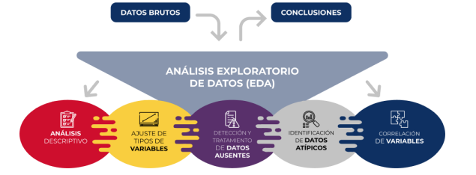
CURSO DE PYTHON
Análisis exploratorio de Datos:
Objetivos del EDA:
Entender la estructura general de los datos.
Identificar patrones, relaciones y anomalías.
Preparar los datos para el modelado, asegurando calidad y limpieza.

Slide 6
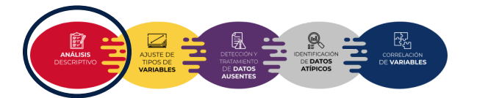
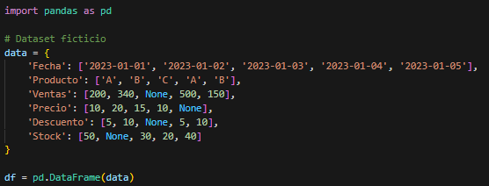
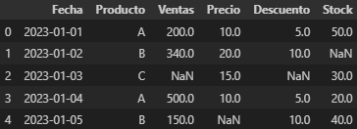
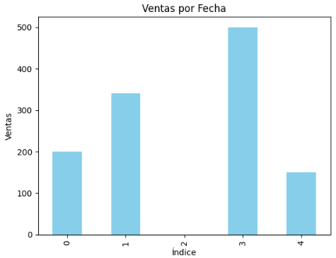
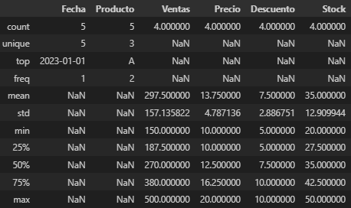

CURSO DE PYTHON
Análisis exploratorio de Datos:
Análisis Descriptivo:
Es recomendable obtener una vista descriptiva sobre el
contenido de las tablas de datos con las que vas a trabajar.
Con este fin aplicaremos funciones de estadística descriptiva para explorar la estructura del conjunto de datos y examinar los datos y variables que presenta. Asimismo, será muy útil el uso de determinadas representaciones graficas que te ayudarán a intuir la forma que poseen las distribuciones de los datos.

Slide 7
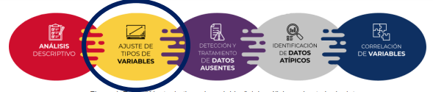
CURSO DE PYTHON
Análisis exploratorio de Datos:
Ajuste de los tipos de variables:
Una de las primeras comprobaciones que hay que hacer tras cargar los datos en el entorno
de trabajo, es verificar que cada variable se ha almacenado con el tipo de valor que
corresponde.
Por ejemplo, que las variables que contienen valores numéricos representan números y las cualitativas o categóricas están tipificadas como cadenas de caracteres y contienen una cantidad finita de elementos.
Los tipos de variables habituales pueden ser:
• numérico: almacena números que pueden ser decimales o enteros.
• string: alberga cadenas de texto.
• categórico: contiene un número limitado de valores o categorías de información.
• lógico o booleano: variables binarias que solo pueden tomar dos valores: TRUE y FALSE o 0 y 1; pueden ser resultado de una comparación o condición de otras variables presentes en el conjunto de datos.
• fecha: almacena intervalos específicos de tiempo

Slide 8
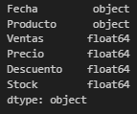

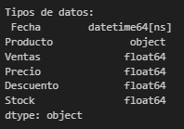

CURSO DE PYTHON
Análisis exploratorio de Datos:
Ajuste de los tipos de variables:
Consultamos los tipos de Datos en el dataFrame
Realizamos ajuste sobre la columna Fecha para ponerla en el formato correcto, y vemos como queda:

Slide 9
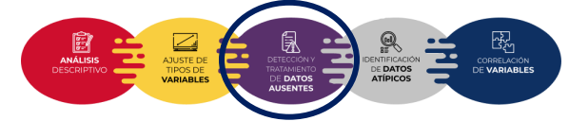
CURSO DE PYTHON
Análisis exploratorio de Datos:
Detección y Tratamiento de Datos Ausentes:
Identificar las columnas con valores faltantes.
Aplicar estrategias de imputación.
La presencia de datos ausentes, perdidos, missing values, o celdas vacías, representados
habitualmente con NaN o None, es una problemática habitual en muchos conjuntos datos.
La mayoría de las veces se debe a fallos en la transcripción de los datos o problemas durante la
recogida de datos, por ejemplo, debido a la imposibilidad para obtener cierta medida u observación.
Tratar con conjuntos de datos en los que existen datos ausentes puede generar problemas a la hora de aplicar diferentes análisis estadísticos o en la generación de representaciones gráficas.
A fin de evitar problemas futuros, es necesario aprender a detectar y aplicar algún tipo de tratamiento.

Slide 10
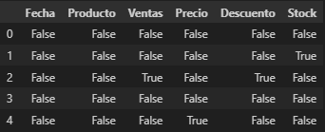
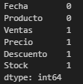


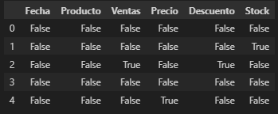
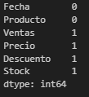


CURSO DE PYTHON
Análisis exploratorio de Datos:
Detección y Tratamiento de Datos Ausentes:

Slide 11
CURSO DE PYTHON
Análisis exploratorio de Datos:
Detección y Tratamiento de Datos Ausentes:
Existen varias maneras de tratar con valores ausentes:
• Rellenar los valores con la media, mediana o el valor más frecuente de la variable.
• Completar los valores que faltan por el valor que esté directamente antes o después en la fila o columna.
• Completar todos los datos faltantes con 0, si se trata de valores numéricos. Esta opción es poco aconsejable ya que puedes modificar de manera significativa los resultados.
• Eliminar las filas que presenten valores ausentes, siempre y cuando el conjunto de datos sea lo suficientemente grande y no se pierde información relevante al eliminar esas filas.
• Y una forma abrupta de tratamiento que depende del contexto de análisis, es eliminar las variables que presentan un porcentaje mayor del 50% de datos ausentes.
Seleccionar la mejor manera de abordar el tratamiento de valores ausentes, depende del tipo de dato, del tratamiento posterior de los mismos o de la causa de la falta de esos valores (si se conoce). La estrategia más común es utilizar el valor medio, pero, que sea la opción más popular, no significa necesariamente que sea la elección correcta para el conjunto de datos con el cual estemos tratando en ese momento.

Slide 12
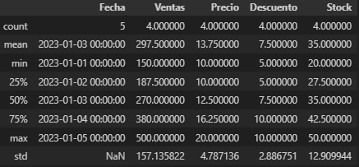
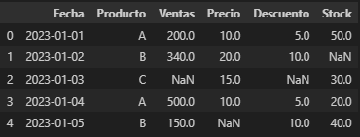
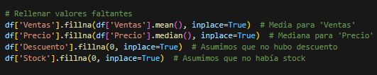
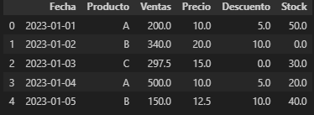
CURSO DE PYTHON
Análisis exploratorio de Datos:
Detección y Tratamiento de Datos Ausentes:
df antes de imputar missing values:
Usamos el método fillna( ) para rellenar:
df después de imputar missing values:

Slide 13
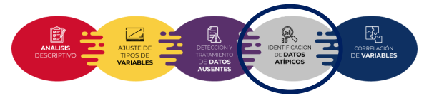

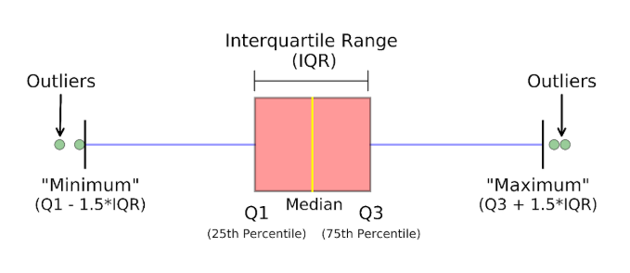




CURSO DE PYTHON
Análisis exploratorio de Datos:
Detección y tratamiento de valores atípicos (outliers):
Un valor atípico u outlier, es una observación significativamente distinta del resto de datos que presenta una variable, de tal magnitud que se puede considerar un valor anómalo.
Estos valores pueden afectar a tareas siguientes pudiendo llegar a modificar los resultados.
Es necesario detectarlos y tratarlos para poder disminuir su influencia en los análisis posteriores o, en casos muy extremos, eliminarlos del conjunto de datos.
Definimos los cuartiles 25 y 75 y calcularemos el Rango inter cuartil:
En nuestro ejemplo vemos que no se presentan outliers:

Slide 14
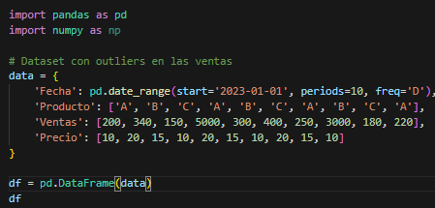
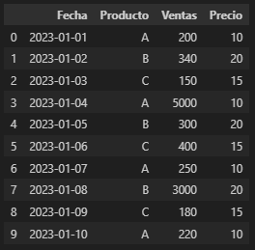
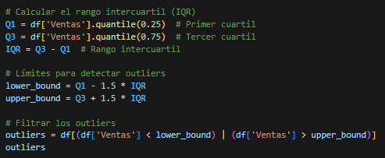

CURSO DE PYTHON
Análisis exploratorio de Datos:
Detección y tratamiento de valores atípicos (outliers):
Ejemplo con outliers:

Slide 15
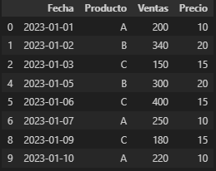

CURSO DE PYTHON
Análisis exploratorio de Datos:
Detección y tratamiento de valores atípicos (outliers):
Tratamiento de outliers
Existen varias opciones para tratar los outliers:
Eliminarlos.
Reemplazarlos (por ejemplo, con la media, mediana o el límite superior/inferior).
Creamos un nuevo df sin lo outliers (como si los eliminaremos):

Slide 16
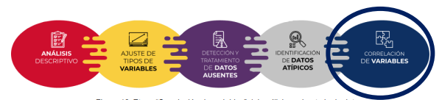
CURSO DE PYTHON
Análisis exploratorio de Datos:
Análisis de correlación entre variables:
La correlación (valor r, en el gráfico siguiente), determina la relación lineal entre dos o más variables, es decir, la fuerza y la dirección de una posible relación entre variables.
Dicho de otra forma, si los valores de una variable tienden a subir, los de otra u otras variables, harán lo mismo si están correladas positivamente o a la inversa, si lo están negativamente.
Esto no quiere decir, que una correlación entre variables indique una relación causa-efecto
La existencia de una relación fuerte en un determinado sentido entre dos variables podría inferir redundancia
de información, pudiendo llegar a la eliminación de una de ellas con el fin de disminuir la complejidad en el procesamiento y análisis futuro de los datos.
Esta práctica es habitual en EDA y está vinculada con la técnica de análisis de componentes principales (PCA, por sus siglas en inglés).

Slide 17
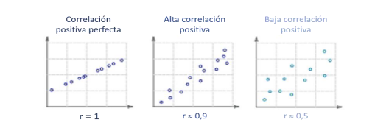
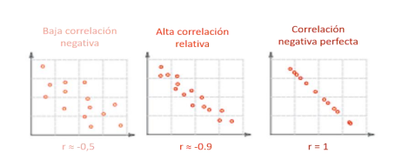
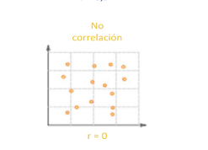
CURSO DE PYTHON
Análisis exploratorio de Datos:
Análisis de correlación entre variables:
La correlación se mide a través del coeficiente de correlación “r” que oscila entre -1 y 1.
La correlación positiva perfecta se establece con el valor +1 e indica que los valores de las variables varían de una forma similar.
La correlación negativa perfecta se establece con el valor –1, indicando que varían de forma inversa.
No existe relación entre las variables, es decir, son independientes, cuando el coeficiente es 0.

Slide 18
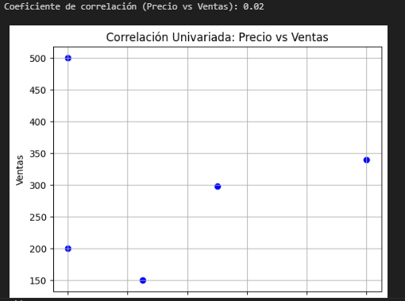
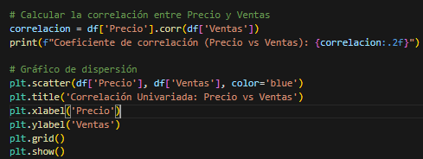
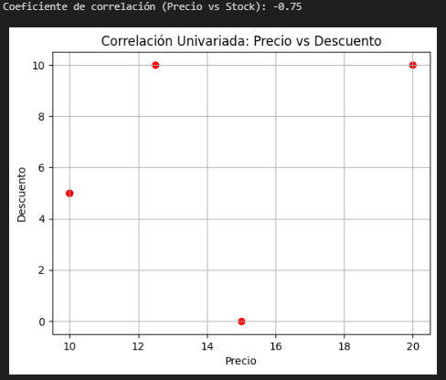
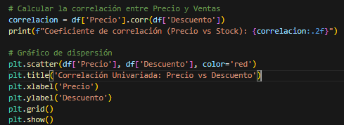
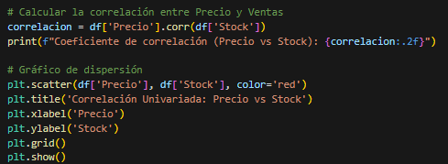
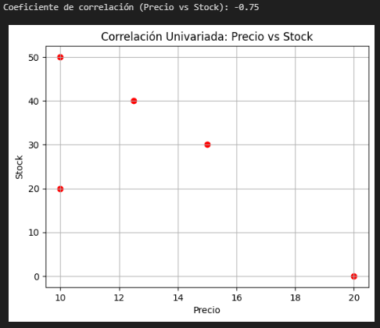
CURSO DE PYTHON
Análisis exploratorio de Datos:
Análisis de correlación entre variables:
Correlación Univariante:
La correlación univariante analiza la relación entre dos variables, es decir una variante respecto a la otras.
Coef Correlacion: 0,02
Coef Correlacion: -0,75
Coef Correlacion: -0,75

Slide 19
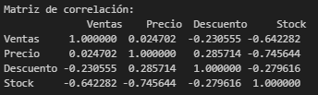
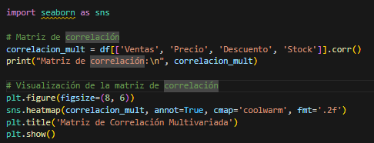
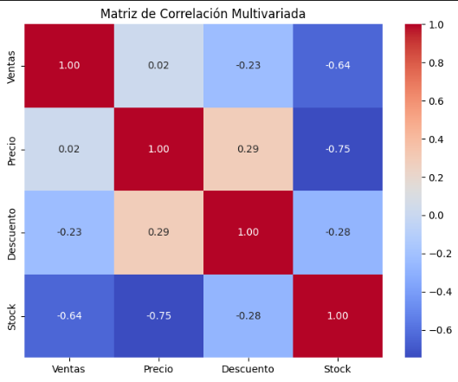
CURSO DE PYTHON
Análisis exploratorio de Datos:
Análisis de correlación entre variables:
Análisis de Correlación Multivariada:
Evaluamos las relaciones entre todas las variables numéricas del DataFrame.
Matriz de correlación:

Slide 20
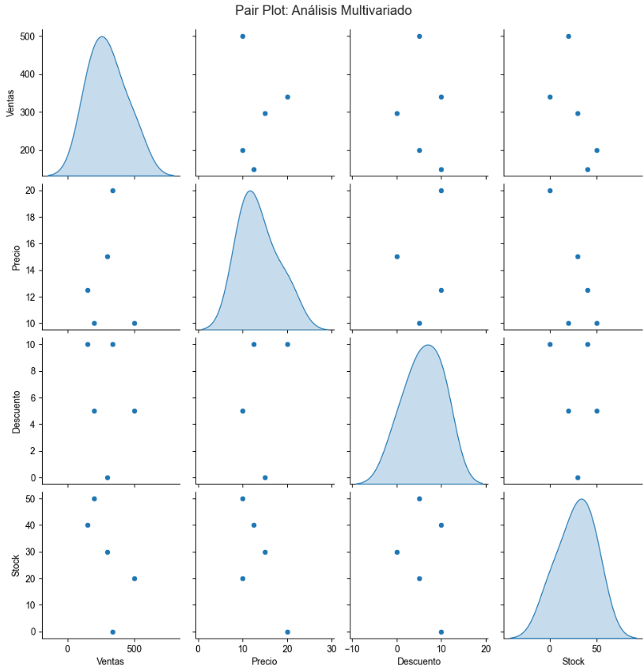

CURSO DE PYTHON
Análisis exploratorio de Datos:
Análisis de correlación entre variables:
Pair Plot:

Slide 21
CURSO DE PYTHON
Análisis exploratorio de Datos:
Conclusiones: El Análisis Exploratorio de Datos o EDA es el conjunto de técnicas estadísticas cuyo fin es explorar los datos de forma preliminar a la aplicación de cualquier proceso posterior como una investigación científica o una visualización interactiva de datos. Se trata de un proceso fundamental para el entendimiento básico de los datos y las relaciones que existen entre ellos.

Slide 22

GRACIAS

